Slide 1
Introduction WebGIS
Webgis with leaflet js

Slide 2
What is WebGIS?
WebGIS adalah perangkat lunak komputer dan konfigurasi perangkat keras yang memungkinkan berbagi peta, data spasial, dan operasi pemrosesan geografis melalui jaringan milik sendiri dan di luar jaringan menggunakan protokol komunikasi web umum seperti HTTP (Dragićević, 2004).
Mengutip dari gislounge.com WebGIS adalah bentuk lanjutan dari Sistem Informasi Geografis yang tersedia di platform web.
Secara sederhana webgis mencakup menjadi dua bidang ilmu yaitu web/website [Pemrograman WEB/Rekayasa Web] dan GIS [Geographic Information Systems].

Slide 3
What is the Web/Website?
Web adalah nama umum untuk World Wide Web, bagian dari Internet yang terdiri dari halaman-halaman yang dapat diakses oleh browser Web (techopedia.com).
World Wide Web-sering disebut sebagai WWW, W3, atau Web-adalah sebuah sistem halaman web publik yang saling terhubung dan dapat diakses melalui Internet. Web tidak sama dengan Internet: Web adalah salah satu dari banyak aplikasi yang dibangun di atas Internet (MDN Web Docs).

Slide 4
Intoduction Web/Website?
Web menggunakan protokol HTTP/ HTTPS untuk mengirimkan data dan berbagi informasi. Browser seperti Internet Explorer, Google Chrome atau Mozilla Firefox digunakan untuk mengakses dokumen Web, atau halaman Web, yang terhubung melalui link/url.
Halaman web umumnya diformat dalam bahasa yang disebut Hypertext Markup Language (HTML).
Maka HTML adalah bahasa pembuat halaman web. Ini menggunakan berbagai tag dan atribut untuk memformat dan menampilkan elemen seperti paragraf, hyperlink, dan gambar.
TAPI....

Slide 5
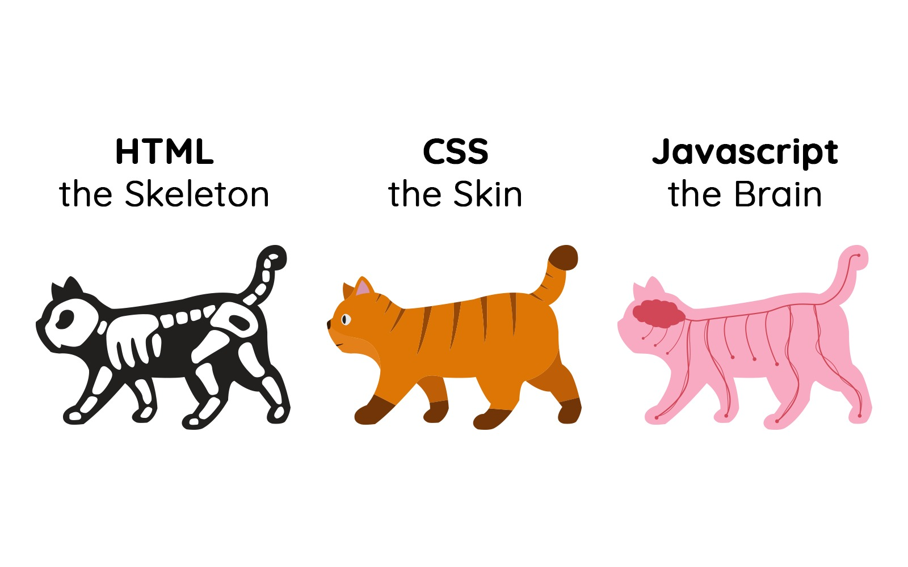
Intoduction Web/Website?
Untuk membuat sebuah halaman web di zaman sekarang HTML Saja tidak cukup.
Membangun Web perlu setidaknya HTML dan CSS (Cascading Style Sheet). Untuk keperluan lebih lanjut perlu juga Javascript.
Tetapi untuk membangun webgis Javascript dibutuhkan

Slide 6
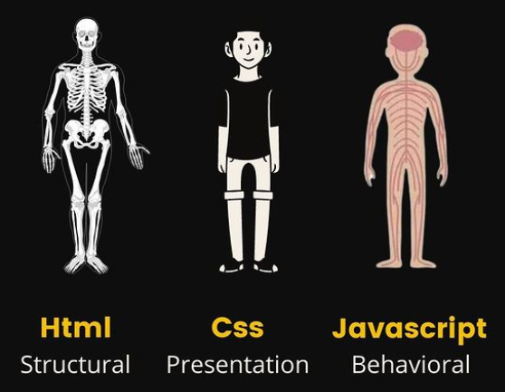
What is HTML, CSS, Javascript
Dalam pengembangan web, HTML, CSS, Javascript memiliki kegunaanna masing-masing:
HTML untuk mengatur struktur dari isi web itu sendiri seperti tag, paragraph, gambar, heading text, link, dll.
CSS berperan untuk mengatur styling/tampilan halaman yang mencakup misal, warna, margin, padding, font, ukuran, posisi, dll.
Javascript berperan untuk logic yang ditanamkan pada sebuah halaman web, seperti jika sebuaah tombol/elemen di klik maka tampilkan elemen A. atau misal jika user melakukan kondisi tertentu maka jalan kan fungsi yang telah ditetapkan.

Slide 7
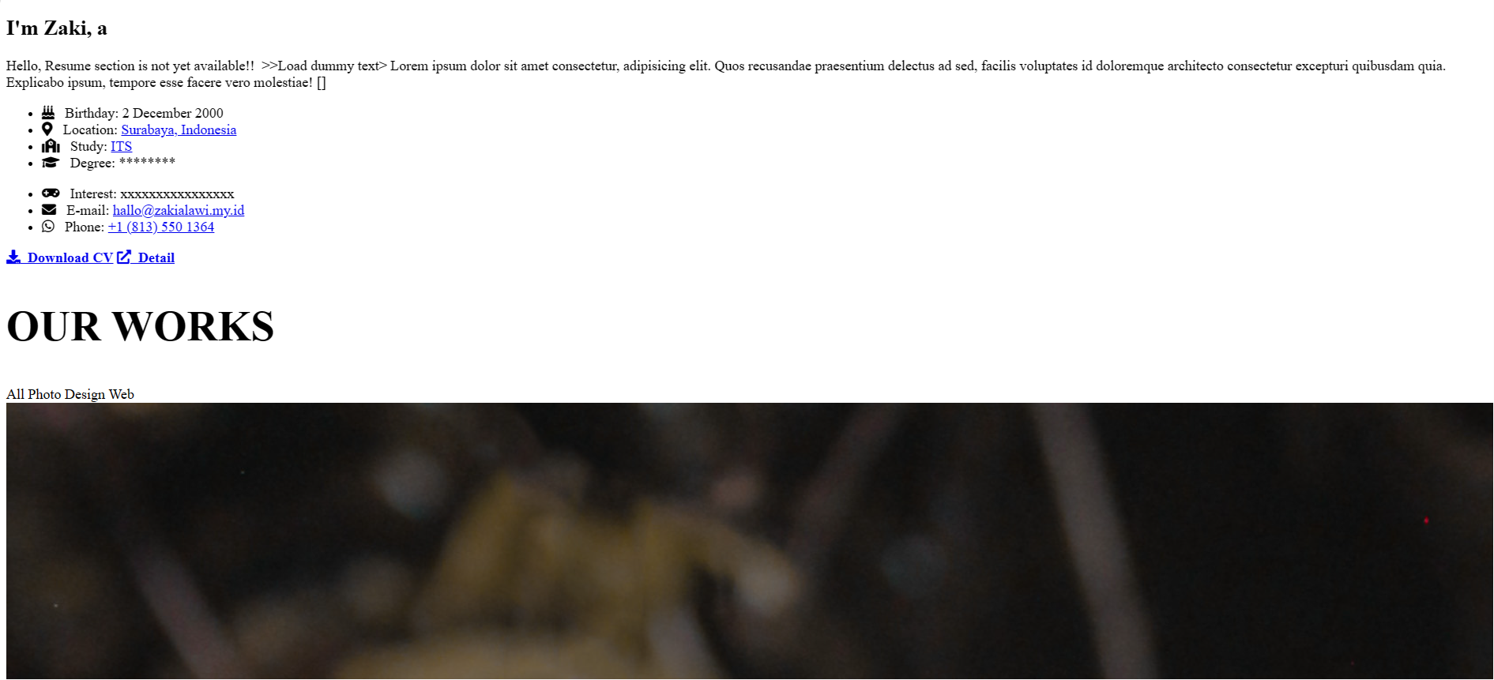
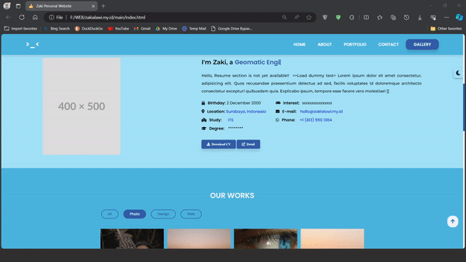
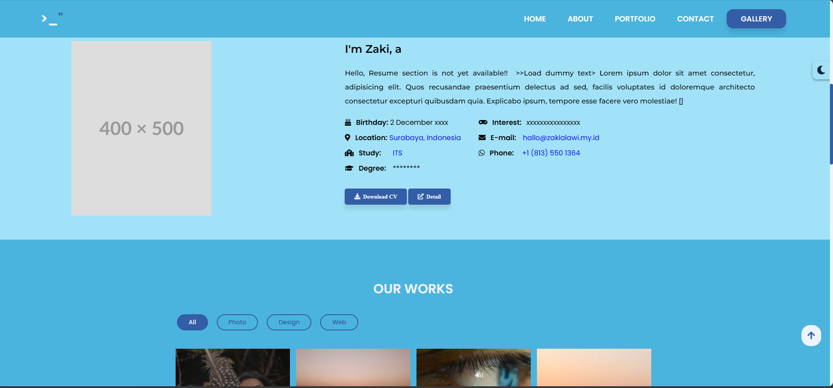
What is HTML, CSS, Javascript
HTML only
HTML+CSS+JS
HTML+CSS

Slide 8

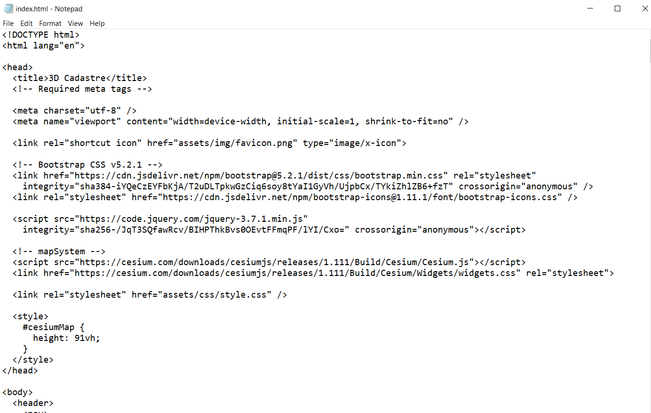
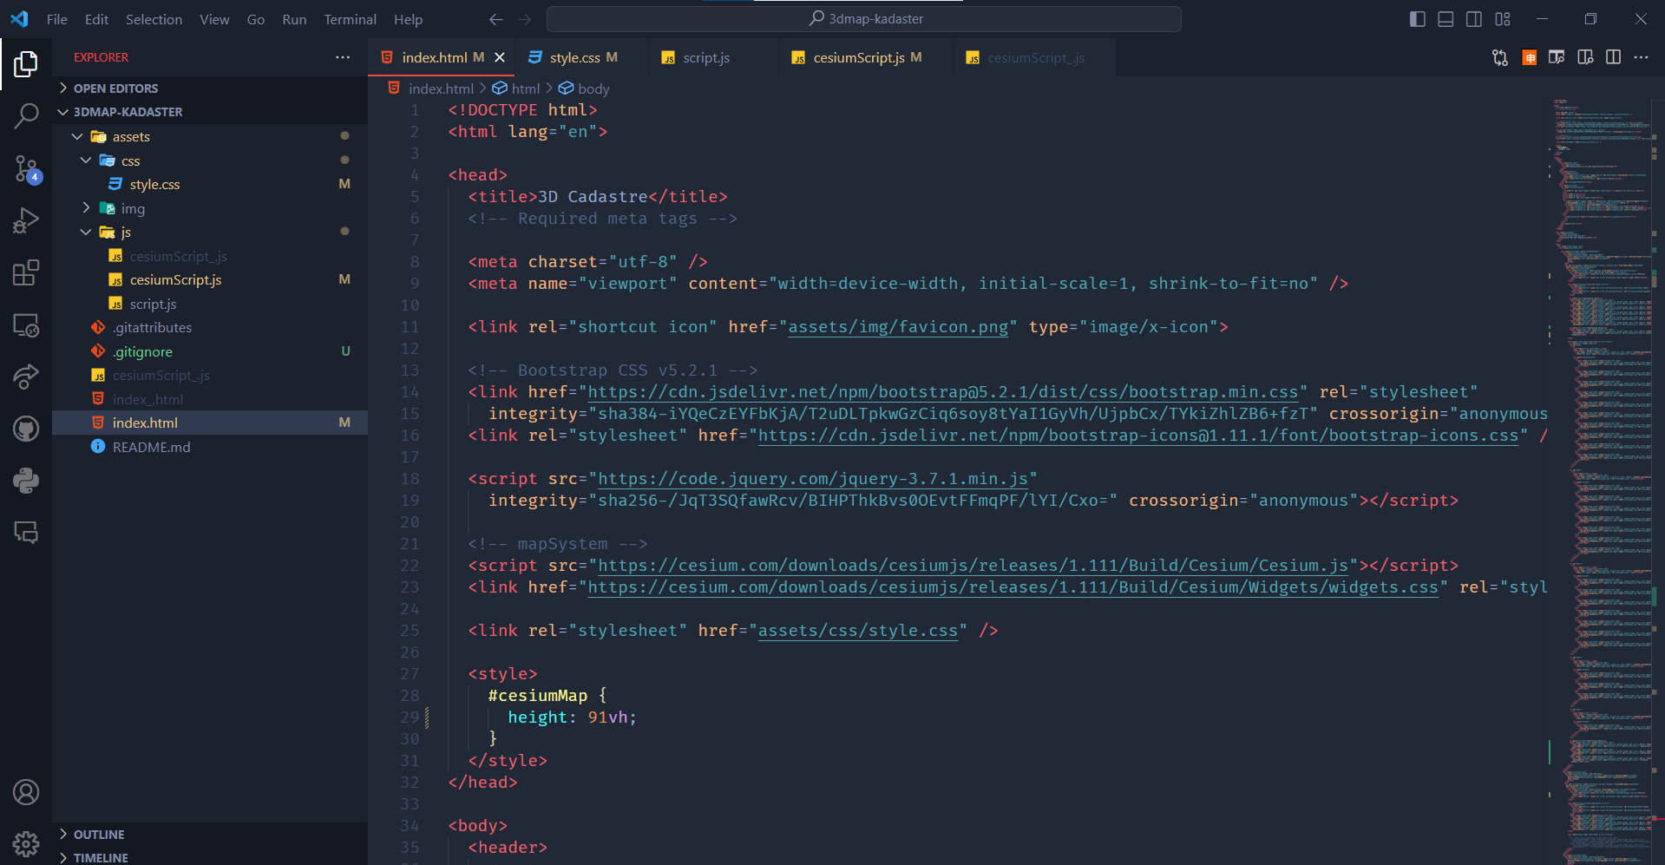
Basic Web Development
Apa requirement sebelum mulai?
Punya text editor. Apa itu text editor? Yaitu software untuk menyunting teks. Memakai notepad bawaan pun bisa, hanya saja akan menyulitkan diri sendiri dalam membaca code-nya nanti. Rekomendasi text editor bisa menggunakan visual studio code.
Pelajari HTML, CSS, JS
Dahh itu aja. Karena scope bahasan ini hanya sampai web statis dan webgis statis, tidak sampai interaksi dengan database.
Dengan notepad
Dengan VScode

Slide 9
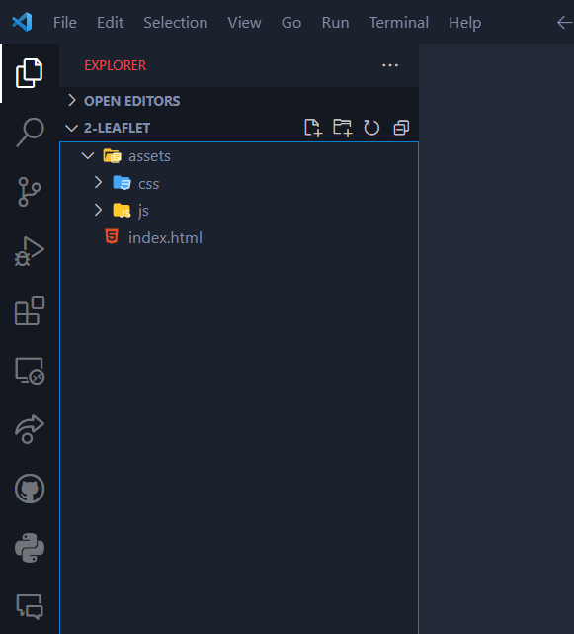
Basic Web Development
Let's begin..
Buat folder project
Buka vscode dan file->open folder
Buat file dan folder pada folder project
seperti dibawah ini
Kenampakan folder berhasil dibuka
Exprole workspace
Nama folde project-nya
Untuk new folder
extensions
Untuk new file

Slide 10
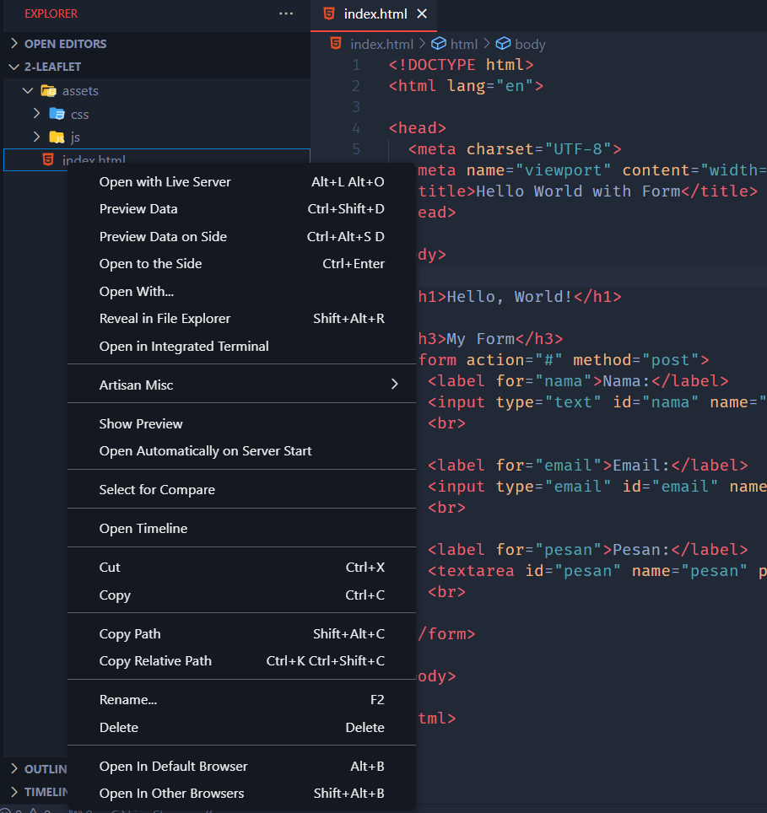
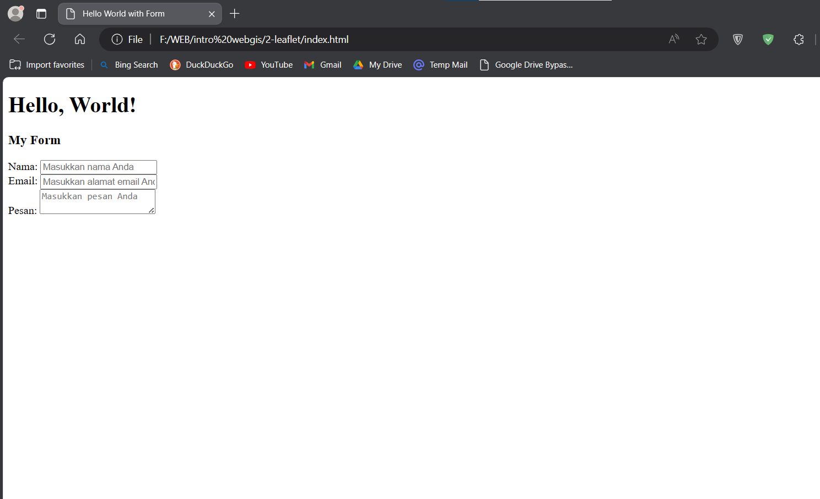
Basic Web Development
4. Coba copy code hmtl disini https://bit.ly/47nm8em ke index.html dan save (ctrl+s) .
5. Untuk preview halaman web, klik kanan index.html dan open with browser

Slide 11
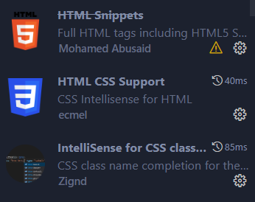
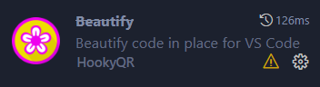
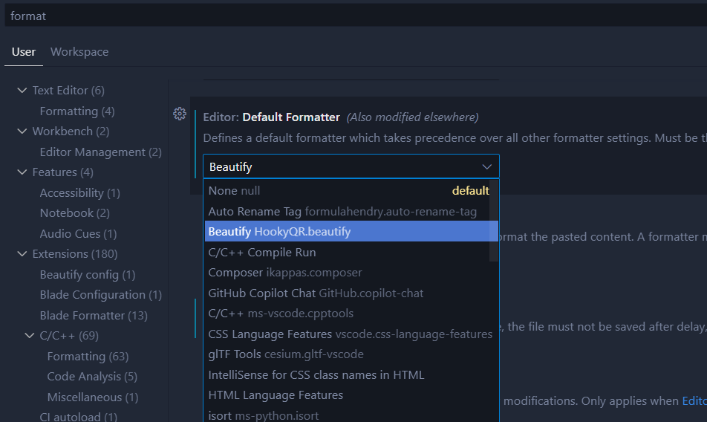

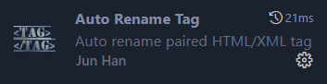

Basic Web Development
(Optional)
6. Untuk mempermudah flow kerja, coba intall extension ini.
Auto formatter, fungsi untuk merapikan code secara otomatis Ketika ctrl+s (save)
Setting auto formatter-nya,
Pilih kalian pakai apa.
atau

Slide 12
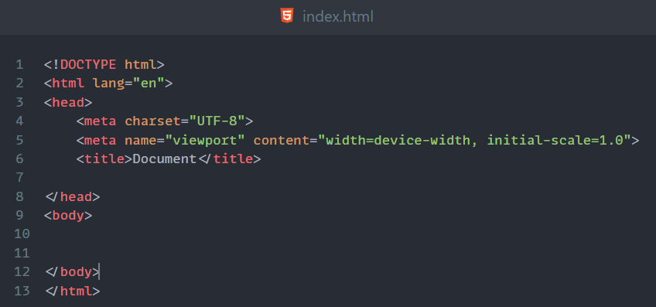
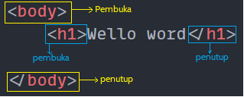
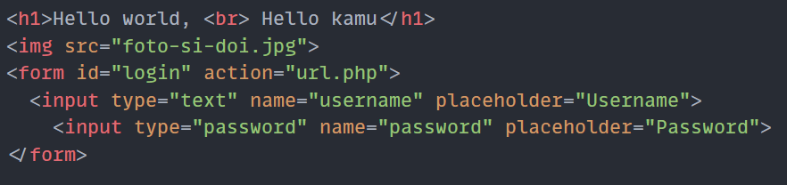
HTML
Ini adalah struktur awal dari html.
Format file yaitu “.html”
Tag memiliki pasangan pembuka dan penutup*.
* Tag berikut tidak punya tag penutup.
<br>
<img>
<input>
<hr>
<meta>
<link>
<base>
<col>
Letakkan semua isi web halaman yang akan dimunculkan dihalaman di dalam tag <body>

Slide 13
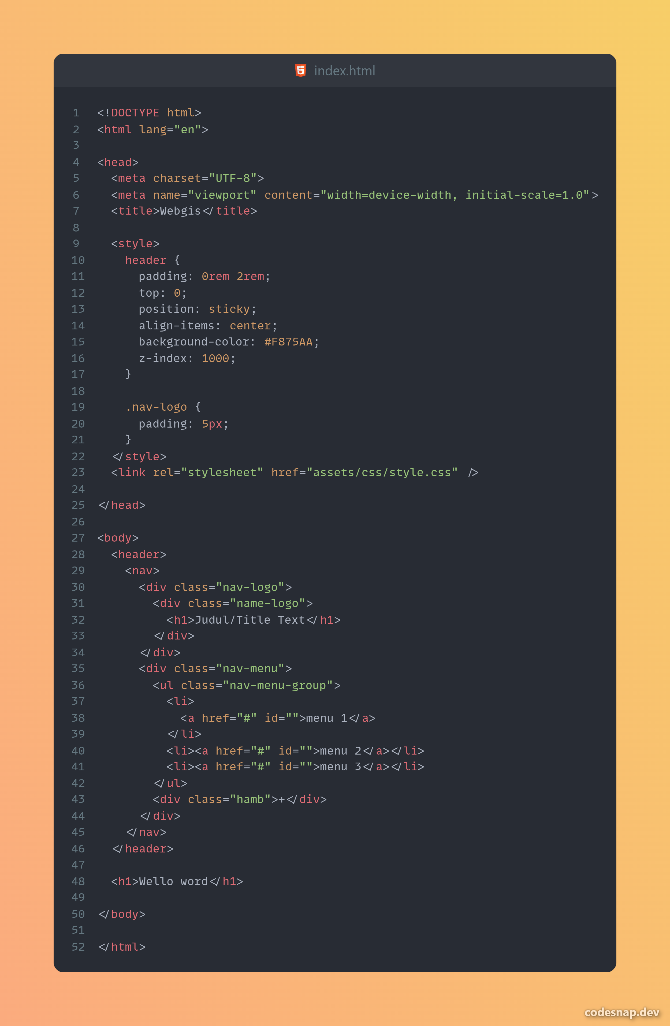
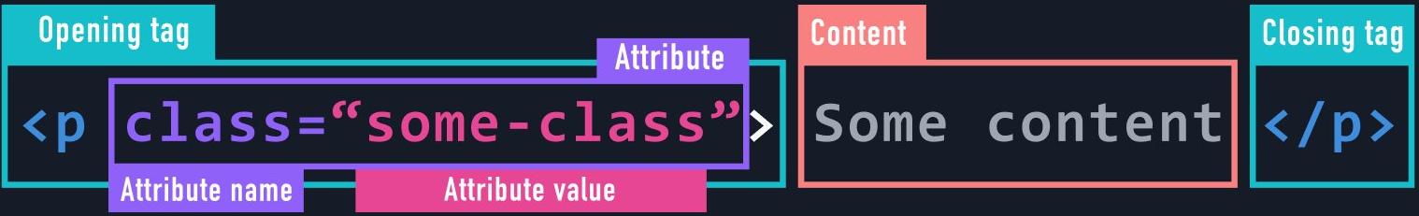
HTML
Code lengkap disini https://bit.ly/3ue3jeH
Kode berikut merupakan code untuk membuat navbar menu
Terlihat pada beberapa tag terdapat class dan id, fungsinya untuk melabeli suatu pengelompokan / identifikasi (penamaan tidak boleh ada spasi) (untuk id harus unique).
class dan id tersebut akan memudahkan Ketika memanggil elemen tersebut waktu di css dan javascript.
Untuk inisiasi css, masukkan code css ke dalam tag <style> sebelum </head>. Atau buat di file terpisah dan panggil (seperti line 23).

Slide 14
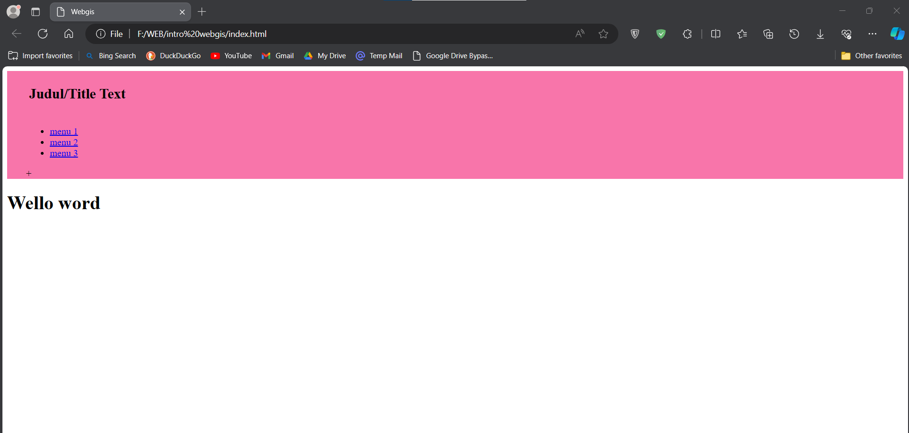
HTML
Hasil kode disamping
Lihat code disini https://bit.ly/3ue3jeH

Slide 15
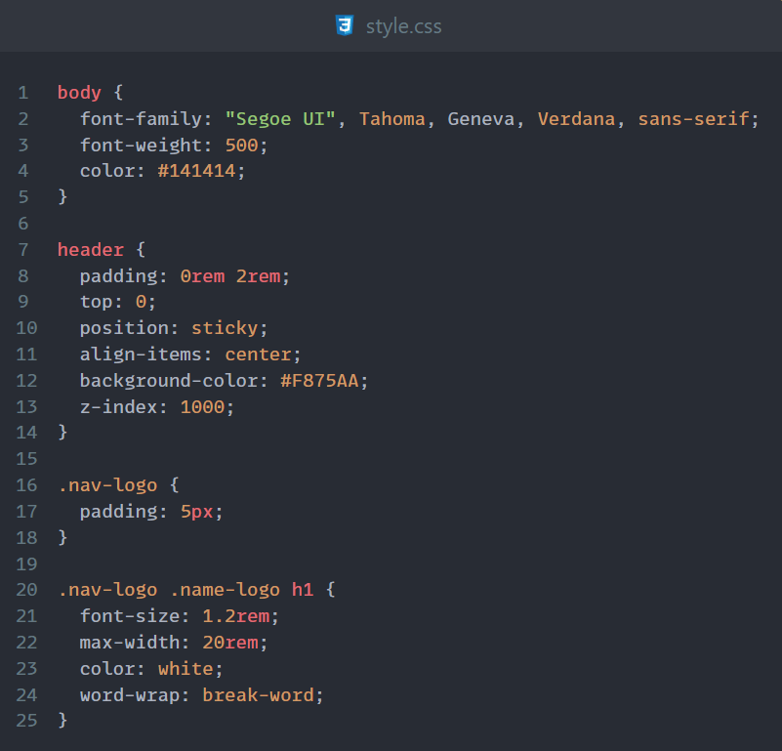
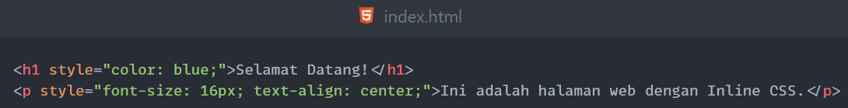
CSS
Ini adalah penampilan dari code css
Format file yaitu “.css” jika buat dalam file terpisah dari html (external css).
File css tersebut kemudian ditautkan ke dalam dokumen HTML menggunakan tag <link>
Css dapat juga diterapkan langsung pada elemen HTML menggunakan atribut style (inline css).

Slide 16
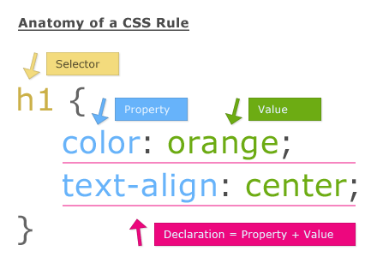
CSS
Selektor: Memilih elemen atau sekelompok elemen yang akan diberi gaya. Contoh: body, h1, .kelas, #logo
Properti: Menentukan atribut-atribut yang ingin diubah (seperti warna, ukuran, margin, dsb.). Contoh: color, font-size, margin, padding, position, dsb.
Memilih tag body
Memilih tag h1
Memilih elemen yang memiliki atribut class “kelas”
Memilih elemen yang memiliki atribut id “logo”

Slide 17
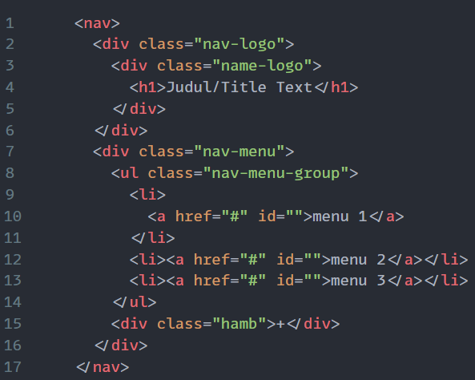
CSS
Lalu bagaimana dengan kenampkan kode css ini?
Cara memahaminya kurang lebih seperti ini..
CSS tolong pilih elemen dengan tag h1 yang berada didalam class name-logo dan berada didalam class nav-logo untuk diterapkan style declaration berikut.
Secara anatomynya tetap memenuhi, Cuma selector-nya memanggil elemen yang terbungkus didalam nya secara spesifik
Atau begini cara bacanya
CSS tolong cari elemen dengan class nav-logo, lalu cari elemen dengan class name-logo didalamnya, lalu cari elemen dengan tag h1 didalamnya, dan terapkan style declaration tersebut terhadap elemen itu.
Hal tersebut berguna jika misal punya banyak tag h1, sedangkan kalian ingin styling h1 yang ada di navbar saja.

Slide 18
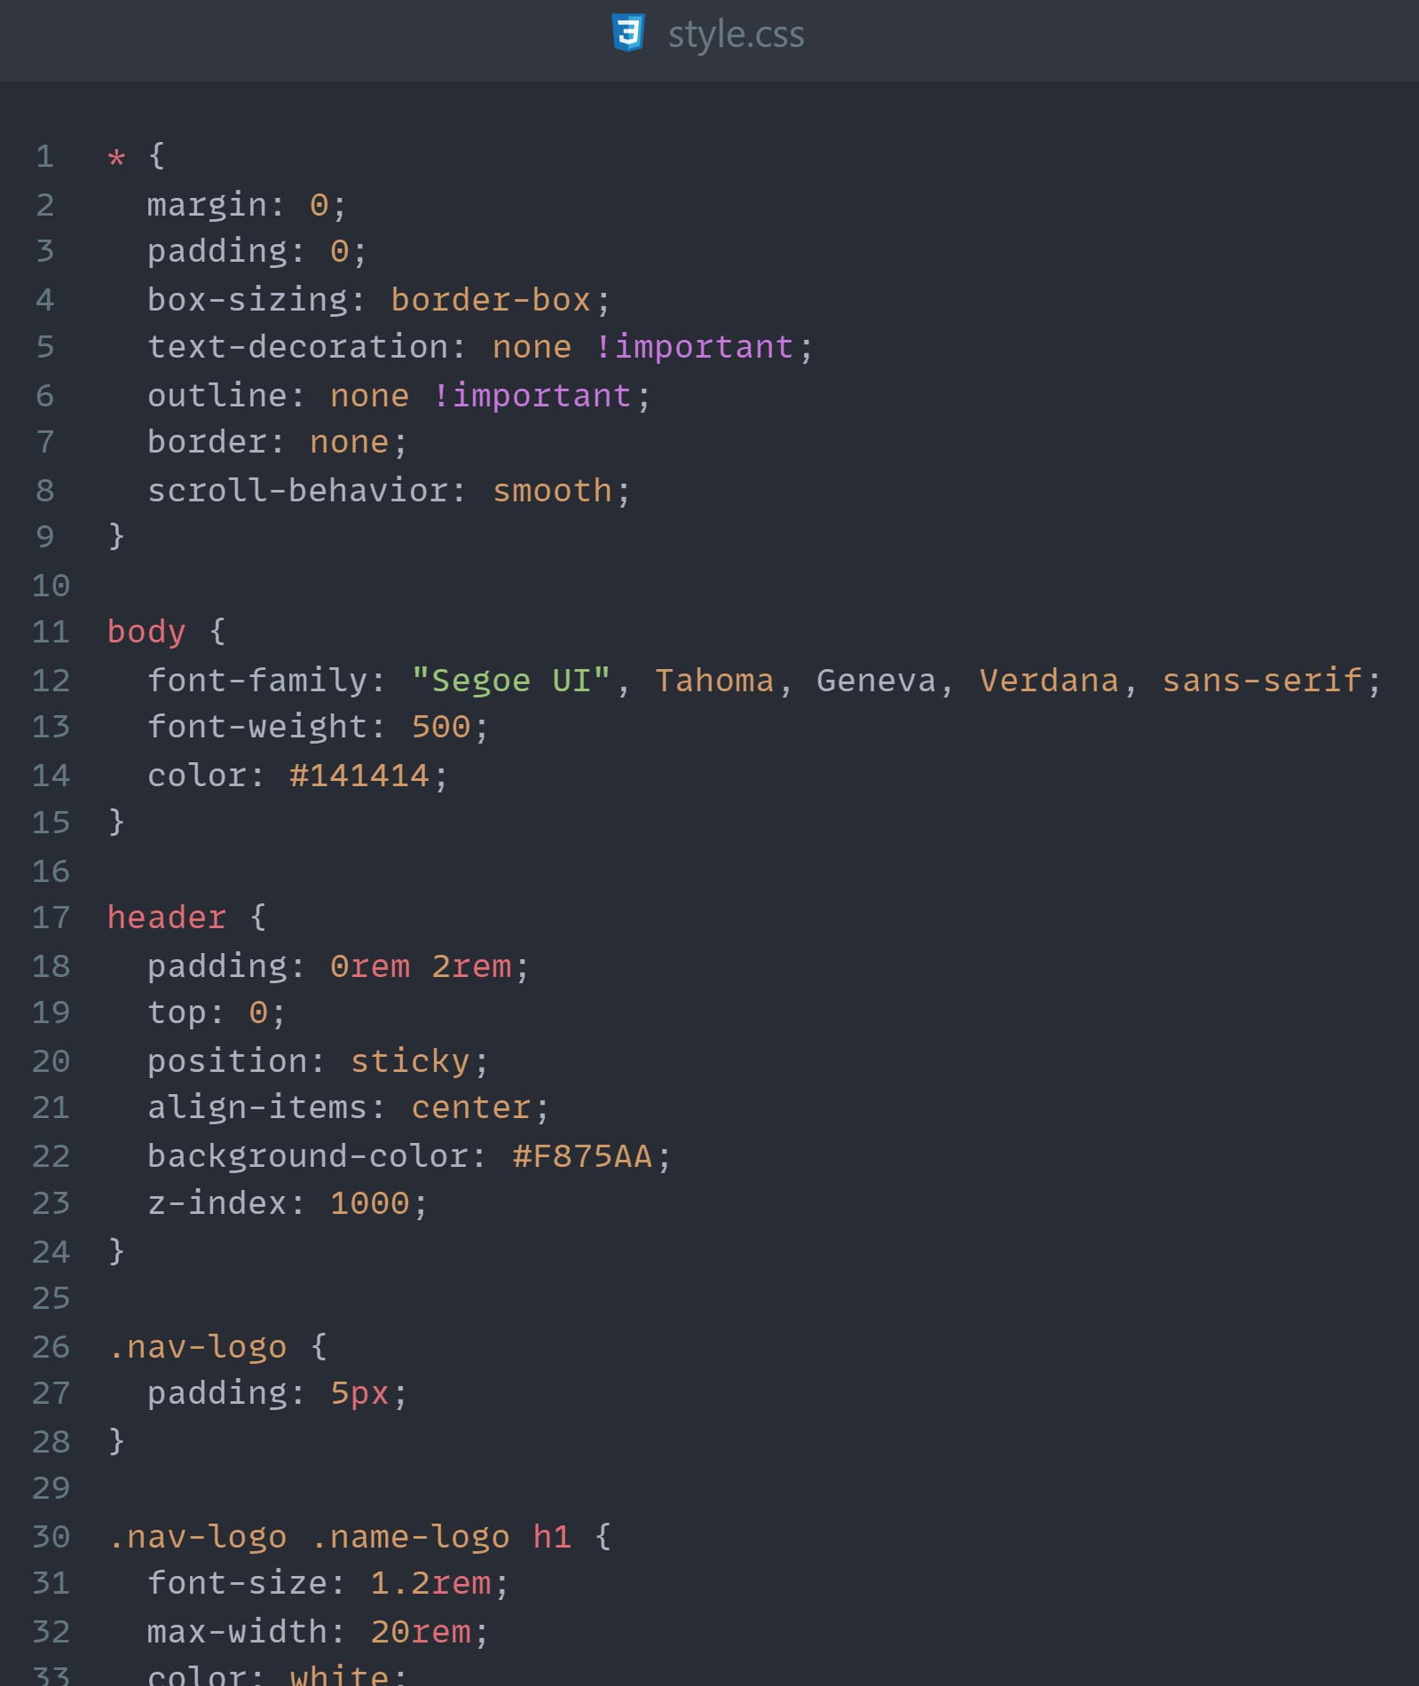
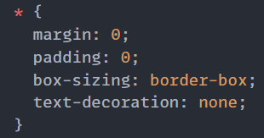
CSS
Ini adalah penampilan dari code css
Kode css tersebut akan diterapkan ke keseluruhan halaman atau root dari halaman
Penggunaan kombinasi declaration tersebut seringkali disebut sebagai "reset" atau "normalization" CSS, dan tujuannya adalah menciptakan dasar yang seragam untuk styling di berbagai browser. Beberapa browser memiliki margin dan padding bawaan yang berbeda untuk beberapa elemen, dan pernyataan ini membantu untuk memastikan bahwa halaman web dimulai dengan dasar yang seragam sebelum gaya tambahan diterapkan.
Setidaknya mencakup ini sudah cukup↓↓
Code final untuk nav menu https://bit.ly/40MqclM

Slide 19
Sumber belajar
HTML (bacaan) = https://www.w3schools.com/html/default.asp
CSS (bacaan) = https://www.w3schools.com/css/default.asp
Javascript (bacaan) = https://www.w3schools.com/js/default.asp
HTML (video) = https://www.youtube.com/playlist?list=PLFIM0718LjIVuONHysfOK0ZtiqUWvrx4F
CSS (video) = https://www.youtube.com/playlist?list=PLFIM0718LjIUBrbm6Gdh6k7ZUvPIAZm7p & (lanjutan) https://www.youtube.com/playlist?list=PLFIM0718LjIUu4Ju9GUL5zpLcuq08TKYr
Javascript (video) = https://www.youtube.com/playlist?list=PLFIM0718LjIWXagluzROrA-iBY9eeUt4w & (lanjutan) https://www.youtube.com/playlist?list=PLFIM0718LjIWB3YRoQbQh82ZewAGtE2-3
Javascript (video full all in one 10 jam++) = https://www.youtube.com/playlist?list=PL-CtdCApEFH8SS0Gsj9_a0cC0jypFEoSg
Semua code per sub bagian pada Bahasa ppt ini ada di github https://github.com/zakialawi02/intro-webgis

Slide 20
Leaflet js
Leaflet adalah library javascript open source untuk membangun aplikasi peta interaktif berbasis web.
Sumber & dokumentasi baca di https://leafletjs.com/
Ada banyak tools untuk membuat system pemetaan berbasis web yaitu: leaflet, openlayer, mapbox, dsb.
Leaflet dirancang dengan filosofi "keep it simple". Pustaka ini memberikan fungsi dasar yang diperlukan untuk peta interaktif tanpa membebani pengguna dengan fitur yang kompleks. Ini membuatnya lebih mudah dipahami dan diimplementasikan, terutama untuk pengembang pemula.
OpenLayers, di sisi lain, memiliki lebih banyak fitur bawaan dan dirancang untuk menangani skenario peta yang lebih kompleks. Ini dapat menjadi pilihan yang lebih baik jika proyek Anda memerlukan kontrol yang sangat mendalam dan berbagai fitur GIS.

Slide 21
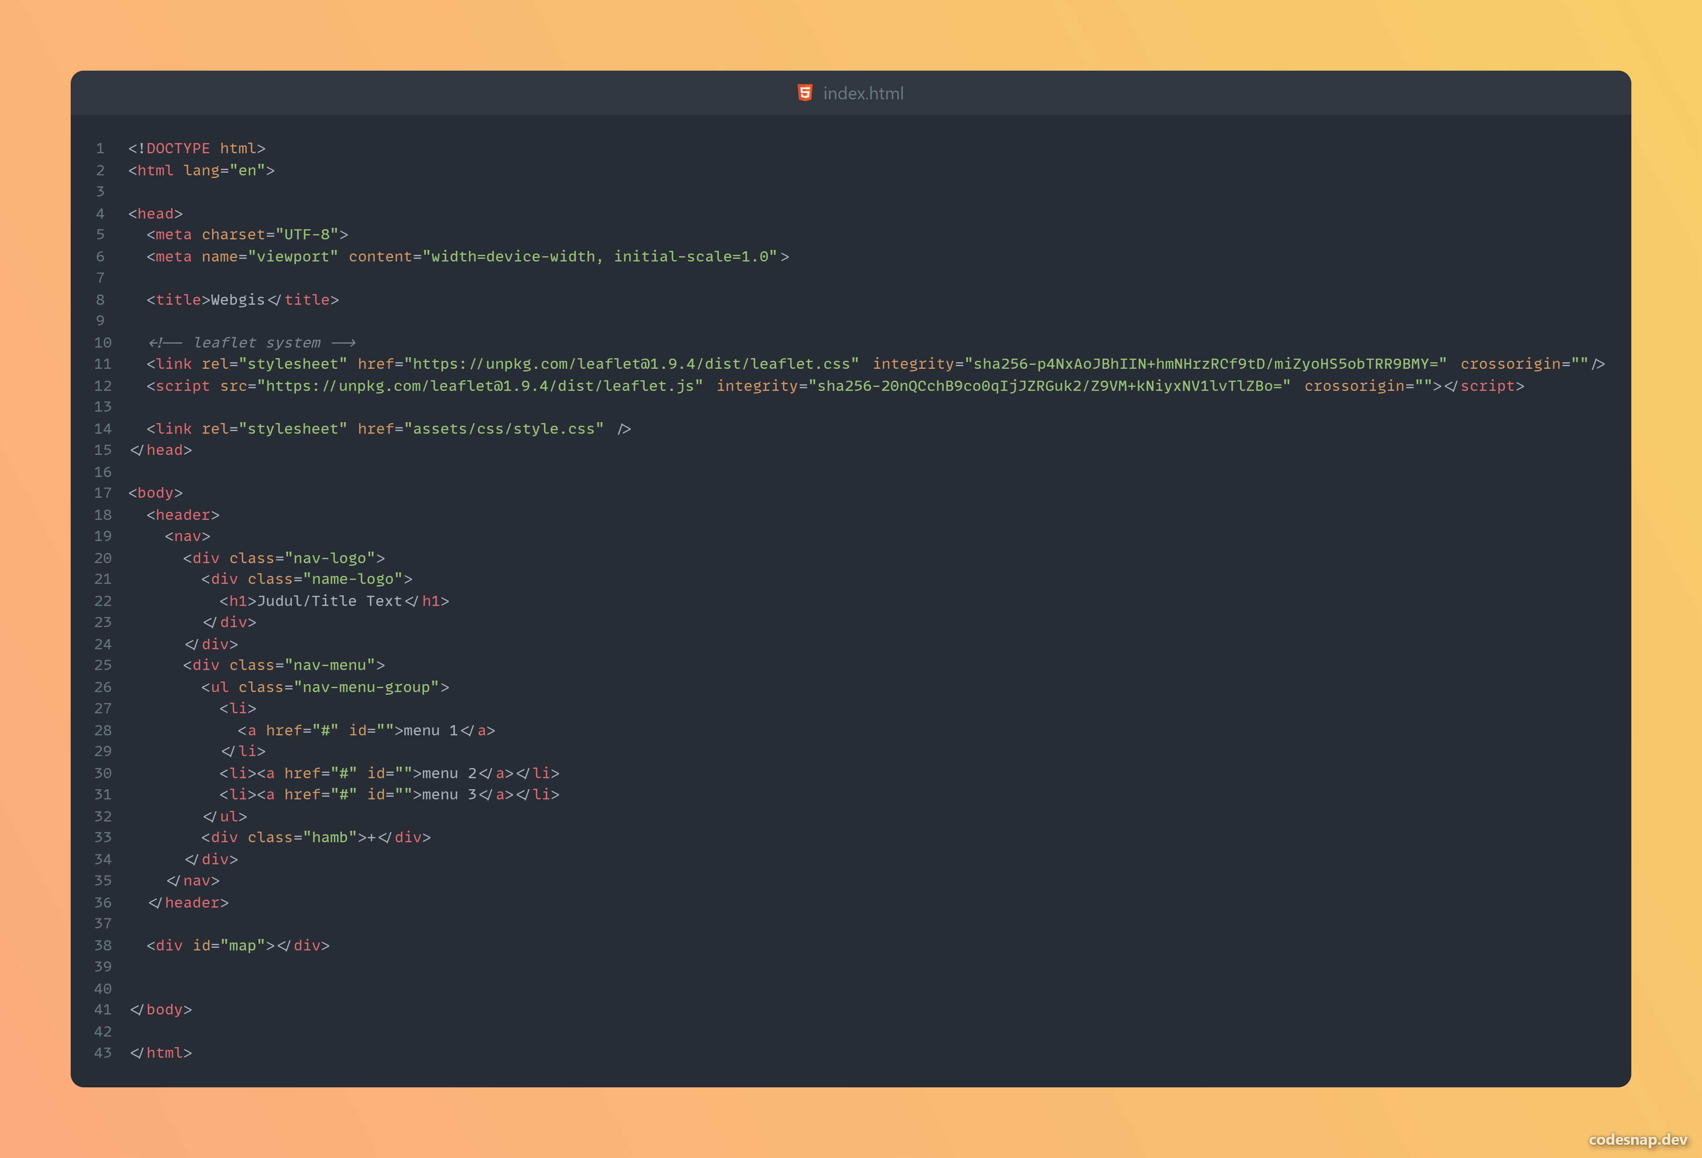
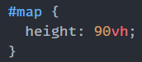
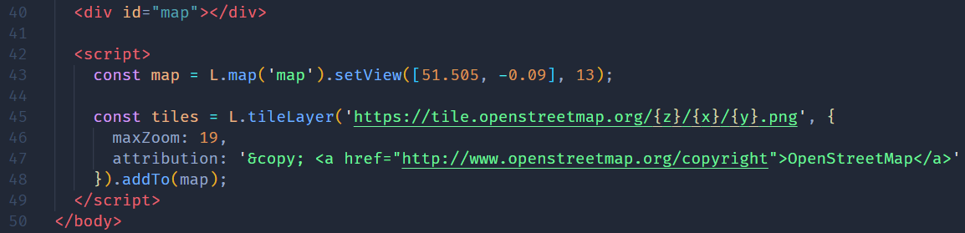
Leaflet js
Leaflet adalah library javascript open source untuk membangun aplikasi peta interaktif berbasis web.
Sumber & dokumentasi baca di https://leafletjs.com/
Bagaimana cara pakainya? (https://leafletjs.com/examples/quick-start/)
Inisiasi leaflet
Copy code css dan javascrip leaflet ke file project
Buat elemen div dengan atribut id (misal) “map”
Set ukuran elemen id=“map” . Misal ↓
Set view peta nya, sebelumnya buat tag <script>
Dipaling bawah sebelum </body>
Letakkan css & js leaflet diatas css kita
Buat elemen map
Semua kodingan terkait leaflet akan dilakukan didalam sini

Slide 22
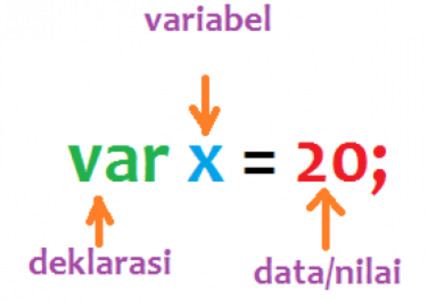
Leaflet js
Bagaimana cara pakainya? (https://leafletjs.com/examples/quick-start/)
Inisiasi leaflet
4. Set view peta nya dengan code ini.
Setelah itu tambahkan ini dibaris bawahnya
Latitude
Longitude
Zoom. Max=20
Memanggil elemen dengan id=“map”
Fundamental javascript
Cara declaration variable dapat menggunakan => var | let | const
Nama bisa mengandung huruf, angka,
underscore (_), dan tanda dolar ($) namun
tidak boleh diawali dengan angka.
Besar kecil spasi pada karakter akan mempengaruhi kode javascript itu sendiri

Slide 23
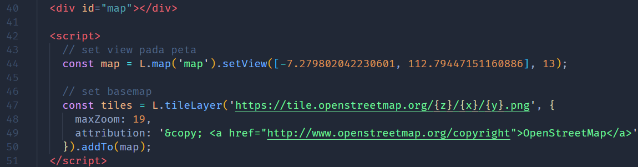
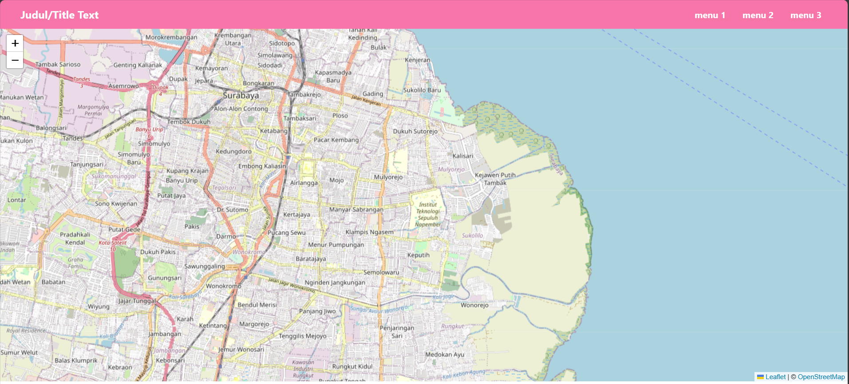
Leaflet js
Code lengkap https://bit.ly/3R4le0l
Berhasil melakukan setup awal ✔✔
Untuk mempermudah pemahaman leaflet alangkah baiknya sedikit fundamental javascript

Slide 24
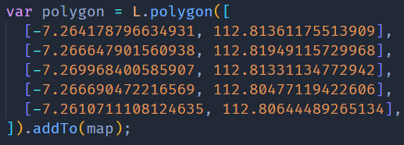
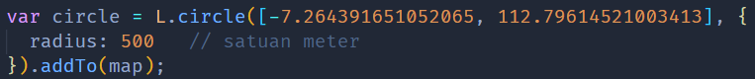
Leaflet js
Memambahkan objek
Marker (point)
Poligon
Circle
nama_variable bebas
Untuk menampilkan ke system petanya, jika “.addTo(map)” dihapus data tidak Tampil.
Kumpulan titik koordinat nya “[latitude, longitude],”

Slide 25
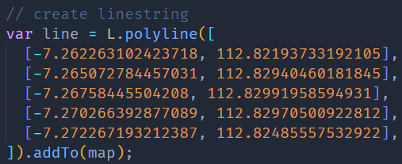
Leaflet js
Memambahkan objek
Line
Kumpulan titik koordinat nya “[latitude, longitude],”

Slide 26
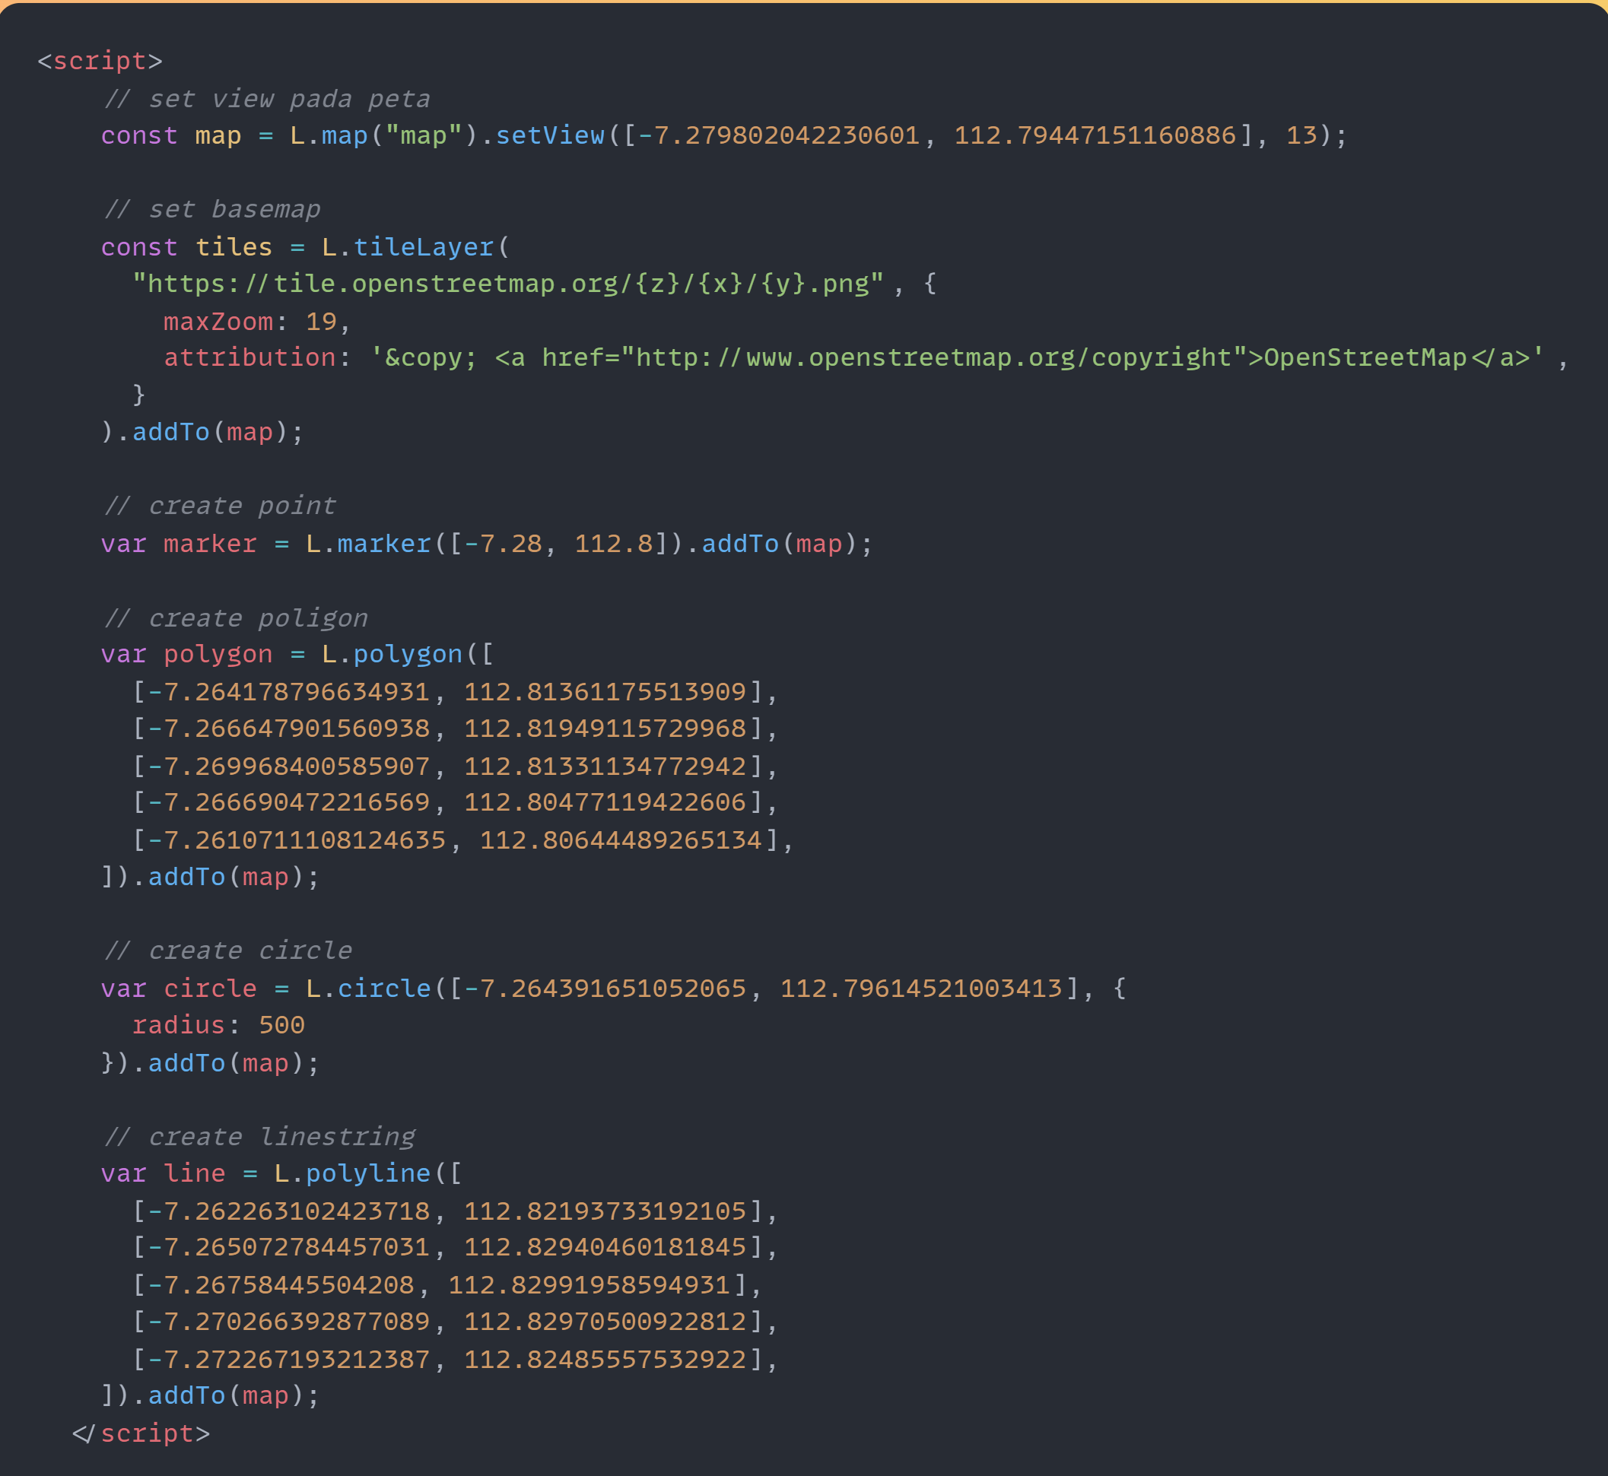
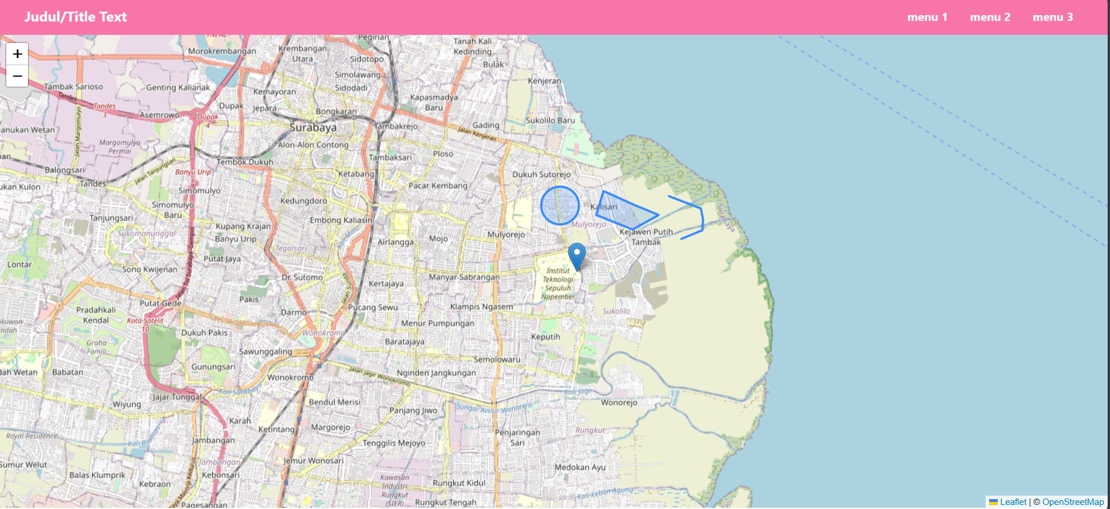
Leaflet js
Code lengkap https://bit.ly/3QJ9yPu

Slide 27
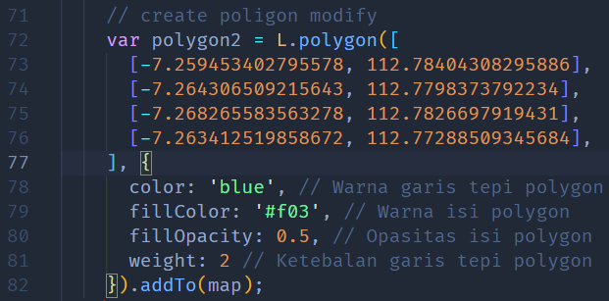
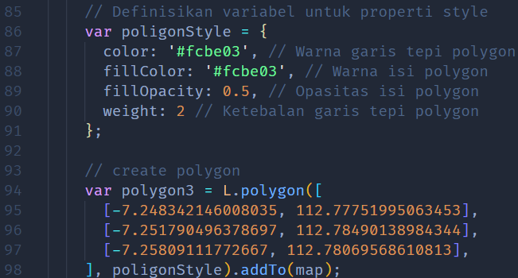
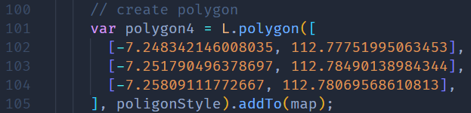
Leaflet js
Fundamental javascript
Tanda [ ] Mendefinisikan data array
Tanda { } Mendefinisikan data object
Memambahkan data + custom modification
Contoh pada Poligon/line
Atau bisa buat variable baru untuk menampung style polygon, fungsinya untuk reusable ke bannyak objek polygon.
fillcolor tidak dianggap Ketika feature linestring
Untuk setting style,
Buat data object dibawahnya
Pewarnaan menggunakan HEX code atau istilah warna
Min=0 , Max=1

Slide 28
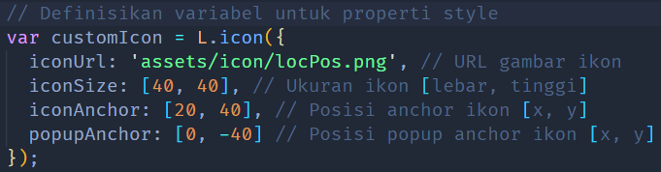
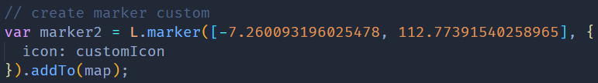
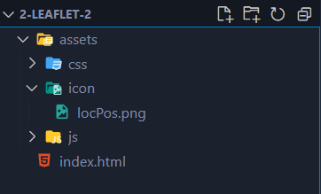
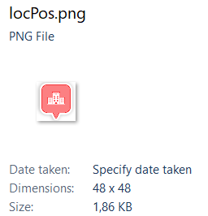
Leaflet js
Memambahkan data + custom modification
Contoh pada point
Bukan ukuran filenya, tapi setting ukuran yang akan tampil dipeta
Siapkan dahulu gambar icon-nya (gambar transparan) dan simpan pada folder project.
Pada kasus ini file icon disimpan di folder assets->icon
Ukuran file Jangan terlalu besar.

Slide 29
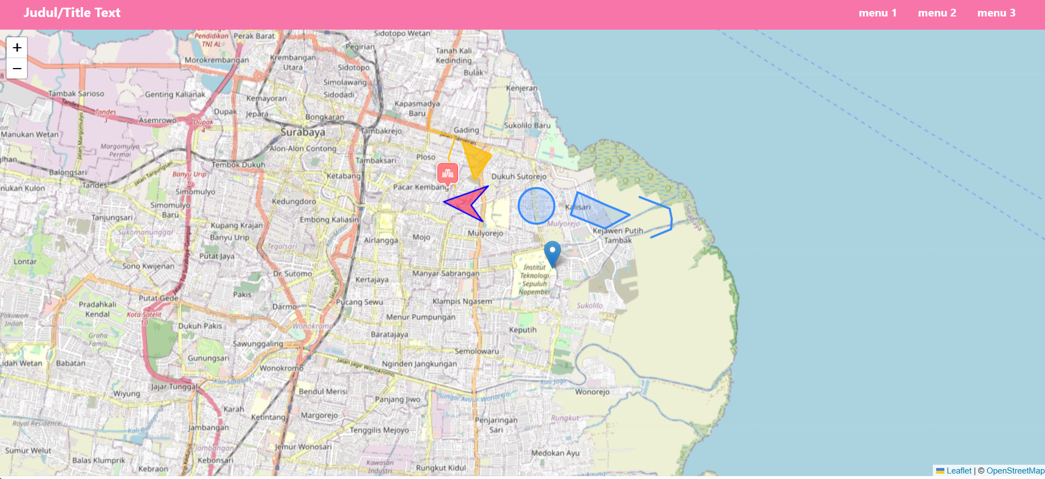
Leaflet js
Code lengkap https://bit.ly/3G85seC
Style custom
Style default

Slide 30
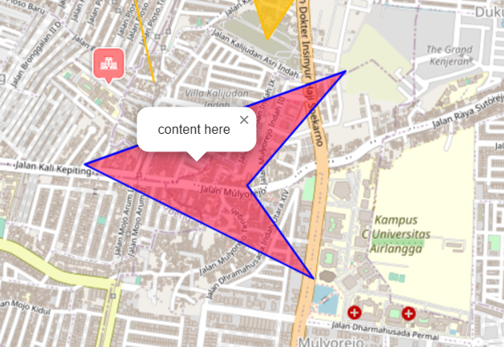
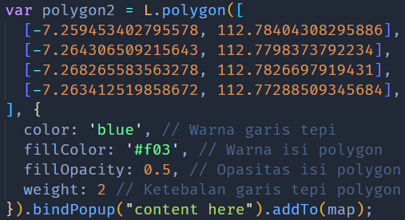
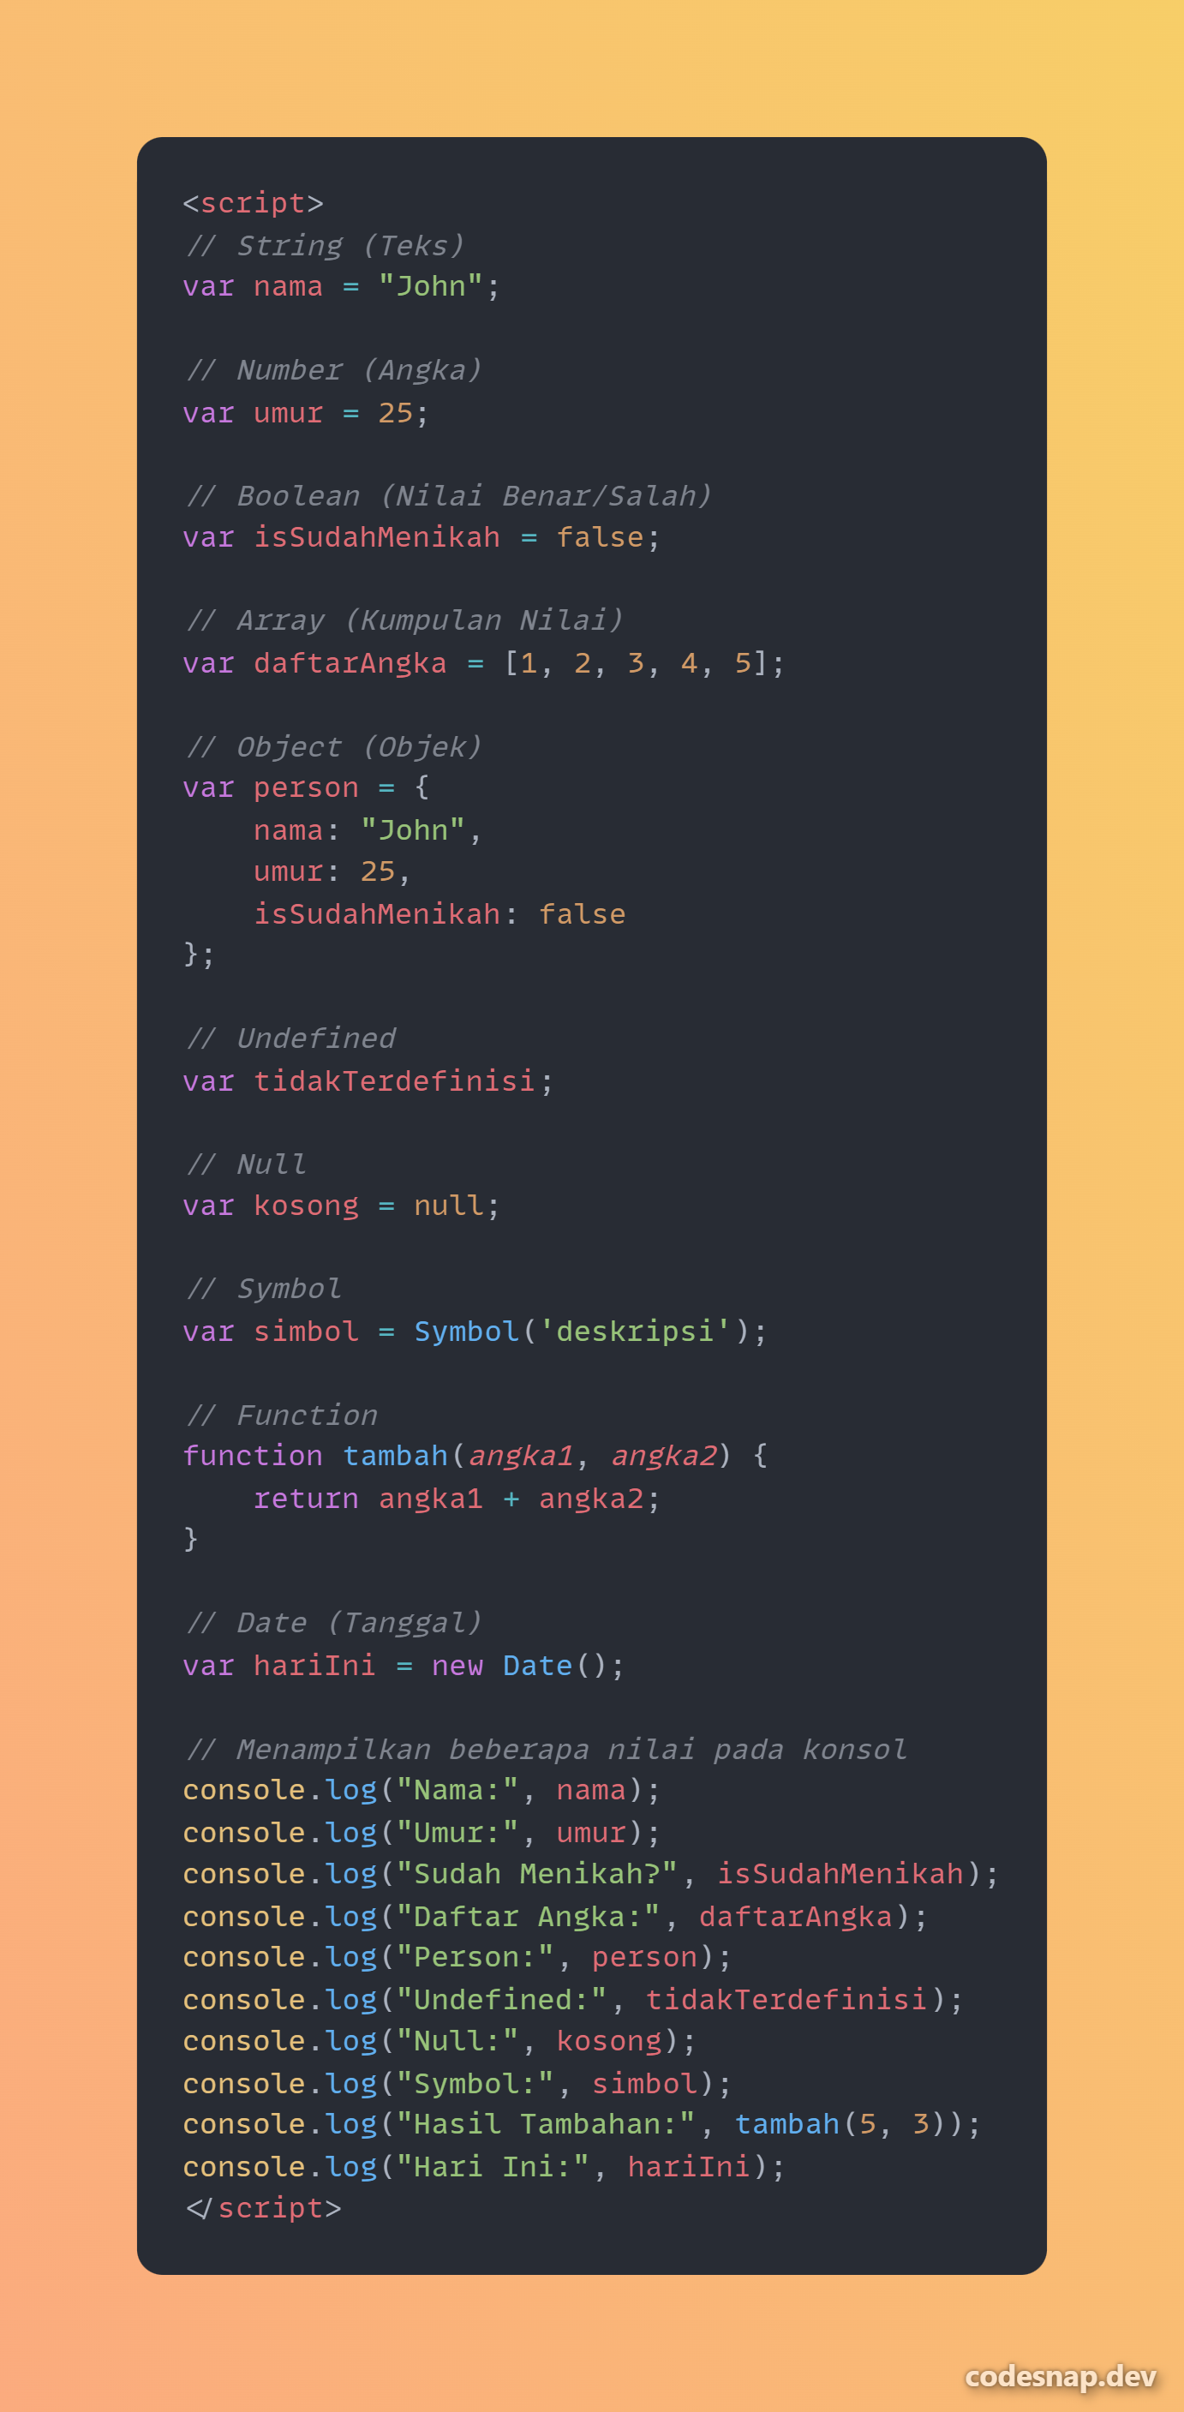
Leaflet js
Memambahkan popup
Tambahkan kode .bindPopup("content here") sebelum menambahkan data ke peta
Tipe data bindPopup yaitu string
Penggunaan ↓
Maka Ketika feature tersebut diklik maka akan muncul
Popup dengan tulisan conten here
Fundamental javascript = tipe data

Slide 31
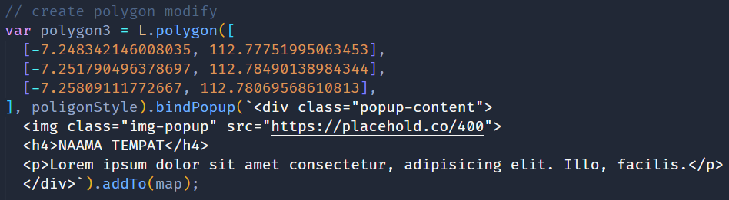
Leaflet js
Memambahkan popup
Tambahkan kode .bindPopup("content here") sebelum menambahkan data ke peta
Fungsi popup tersebut dapat diisi dengan elemen html, seperti menampilkan gambar, tabel, teks, dsb.
Jika menyelipkan html Gunakan backtick ` bukan tanda “ =>
Contoh:
Untuk merapikan tampilan yang berantakan Gunakan css

Slide 32
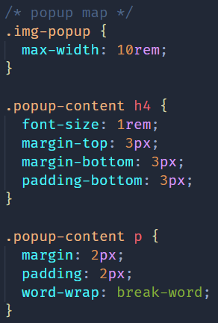


Leaflet js
Memambahkan popup
before adding css
after adding css
Code lengkap https://bit.ly/3ura11i

Slide 33



Leaflet js
Memambahkan data dengan geojson
Apa itu geojson?
GeoJSON adalah format data geospasial yang digunakan untuk merepresentasikan informasi geografis dalam bentuk JSON (JavaScript Object Notation). Format ini dirancang untuk menyimpan data geografis, seperti titik, garis, dan poligon, bersama dengan atribut terkait.
GeoJSON digunakan secara luas dalam aplikasi dan platform yang bekerja dengan data geospasial, termasuk sistem informasi geografis (GIS), peta web interaktif, dan berbagai jenis aplikasi yang memerlukan representasi data geografis.
Geojson menrupakan format data yang sering digunakan dalam webgis
GeoJSON untuk merepresentasikan polygon
GeoJSON untuk merepresentasikan line/polyline
GeoJSON untuk merepresentasikan titik

Slide 34



Leaflet js
Geojson?
Pada geojson urutan koordinat [longitude, latitude], beda dengan leaflet yang menggunakan [latitude, longitude]
Geometry masing-masing feature
https://en.wikipedia.org/wiki/GeoJSON

Slide 35



Leaflet js
Geojson?
Tingkat atas dari geojson terdapat FeatureCollection,
FeatureCollection adalah pembungkus dari feature-feature yang ada (menampung banyak feature)
https://en.wikipedia.org/wiki/GeoJSON

Slide 36

Leaflet js
FeatureCollection
Feature 1
Tanpa featureCollection sebenarnya bisa, tapi lebih baik menggunakan featureCollection
Feature 2
https://en.wikipedia.org/wiki/GeoJSON

Slide 37

Leaflet js
https://leafletjs.com/examples/geojson/
Memambahkan data dengan geojson
Bagaimana meng-handle data geojson di leaflet?
Note: pasang dulu library jquery . Ini bukan library untuk mapping, tapi library shorthand untuk javascript.
<script src="https://code.jquery.com/jquery-3.7.1.min.js" integrity="sha256-/JqT3SQfawRcv/BIHPThkBvs0OEvtFFmqPF/lYI/Cxo=" crossorigin="anonymous"></script>
Taruh didalam <body> paling bawah sebelum javascript lainnya running
Javascript awal yang di run
(pada kasus tersebut)

Slide 38


Leaflet js
https://leafletjs.com/examples/geojson/
Memambahkan data dengan geojson
Bagaimana meng-handle data geojson di leaflet?
Sebenarnya cukup deklarasi kan data geojson ke sebuah variable, lalu panggil dengan kode ini.
Contoh:
Code lengkap https://bit.ly/46rPxT3

Slide 39



Leaflet js
Memambahkan data dengan geojson
Contoh Lagi:
Code lengkap https://bit.ly/46rPxT3

Slide 40





Leaflet js
Memambahkan data dengan geojson
Bagaimana meng-handle data geojson di leaflet?
Ada cara lain untuk handle data geojson tanpa mendeklarasikan ke variable, yaitu langsung mengambil file geojsonnya.
Geojson adalah sebuah format file juga yang di dalamnya merupakan featureCollection geojson juga.
Pada beberapa software gis (shp) dapat melakukan export data ke geojson, untuk di arcmap sendiri tidak ada export to geojson.
Cara lain untuk mendapatkan file geojson dari software gis (shp) selain dari export, dapat melalui tools converter online shp to geojson (banyak bertebaran di internet)
Zip dahulu file shapefile dan pendukungnya (.prj .sbx ,dsb..), lalu dapat dilakukan convert
Dalam satu file zip hanya mengandung satu macam shp. Pastikan shp projection-nya Longitude/Latitude (degreess). [karena bahasan ini tidak sampai converting projection di leaflet]

Slide 41




Leaflet js
Memambahkan data dengan geojson
Bagaimana meng-handle data geojson di leaflet?
Cara ini langsung mengambil file geojsonnya.
Maka dapat menggunakan cara ini.
contoh, pada kasus ini file geojson berada di folder assets->geojson
Code lengkap https://bit.ly/3G63zz7

Slide 42





Leaflet js
Memambahkan data dengan geojson + modify
Secara konsep sama seperti slide sebelumnya tentang memberikan style dengan data non-geojson
Bedanya pada data geojson ini code nya akan dibuat dinamis. Jika menggunakan cara diatas maka warnanya akan sama semua pada satu geojson.
Misal setting symbology pada administasi Surabaya dengan parameter luas (pada kasus ini tidak terdapat atribut tabel seperti populasi, kepadatan, dsb pada data.)
Fundamental javascript

Slide 43



Leaflet js
Memambahkan data dengan geojson + modify
Pada kode untuk menampilkan file geojson ke leaflet cukup tambahkan data object parameter-nya, lalu isi dengan nama function dan isi function sesuai yang diinginkan
fillStyle disamping nilai dari variable yang berisi function
getColor adalah merupakan nama function
Disinilah kuncinya, getcolor akan menambil nilai luasan dari atribut tabel dan mencocokan dengan pengkondisian (if else) yang ada dan mengembalikan nilai yang cocok untuk menerapkan hex code ke fillcolor.
L.getJSON merupakan function looping dari leaflet

Slide 44



Leaflet js
Memambahkan data dengan geojson + modify
Jika fillcolor diisi seperti biasa yaitu fillcolor: ‘yellow’
Maka warna akan sama semua.

Slide 45



Leaflet js
Memambahkan data dengan geojson + popup
Pada data geojson pasti setiap featurenya memiliki nilai data atribut yang beda-beda. Contoh pada data administrasi Surabaya pada slide sebelumnya
Maka data yang akan diambil berbeda-beda Ketika diklik, sesuai data feature tersebut.
Maka konsepnya akan menggunakan function dan looping.
Fundamental javascript

Slide 46



Leaflet js
Memambahkan data dengan geojson + popup
Pada L.getJSON setelah memanggil data tambahkan parameter object onEachFeature
Contoh
Code sebelumnya
Kode untuk menampilkan semua properties/atribut data yang ada.
Lalu bagaimana jika tidak ingin semua yang Tampil?
Maka Panggi datanya satu-satu dengan feature.properties.nama_atributnya

Slide 47


Leaflet js
Memambahkan data dengan geojson + popup
Lalu bagaimana jika tidak ingin semua yang Tampil?
Maka Panggi datanya satu-satu dengan feature.properties.nama_atributnya
contoh
Code lengkap https://bit.ly/3SOhiCh
Untuk merapikan lagi Gunakan css

Slide 48



Leaflet js
Membuat layer group
Pertama buat dulu variable untuk memuat data-data nantinya.
Deklarasikan variable setelah deklarasi basemap/inisiasi leaflet.
Pada contoh ini akan menampilkan semua data yang telah dicoba sebelumnya dan akan dibuat menjadi tiga group.
Pada saat membuat data, ubah addTo() ke layer group yang dituju.

Slide 49

Leaflet js
Membuat layer group
Lalu tampilkan control layernya ke peta.
Tambahkan kode ini setelah membuat group layer.

Slide 50

Leaflet js
Membuat layer group
Dengan menambahkan kode control layer pada slide sebelumnya, maka pada peta kini memiliki fungsi untuk show/hide layer berdasarkan grouping tadi.
Code lengkap: https://bit.ly/3sSaGbx

Slide 51

Leaflet js
Membuat Basemap Switcher Layer
Pertama siapkan dahulu macam-macam base map yang akan digunakan.
Berikut adalah 4 contoh basemap.
Deklarasikan basemap tersebut sebelum set view map
Notes:
// mapbox street
let peta1 = L.tileLayer(
'https://api.mapbox.com/styles/v1/{id}/tiles/{z}/{x}/{y}?access_token=pk.eyJ1IjoiNjg2MzUzMyIsImEiOiJjbDh4NDExZW0wMXZsM3ZwODR1eDB0ajY0In0.6jHWxwN6YfLftuCFHaa1zw', {
attribution: 'Map data &copy; <a href="https://www.openstreetmap.org/">OpenStreetMap</a> contributors, ' +
'<a href="https://creativecommons.org/licenses/by-sa/2.0/">CC-BY-SA</a>',
id: 'mapbox/streets-v11',
tileSize: 512,
zoomOffset: -1
});
// google satelite
let peta2 = L.tileLayer('http://{s}.google.com/vt/lyrs=s&x={x}&y={y}&z={z}', {
subdomains: ['mt0', 'mt1', 'mt2', 'mt3'],
attribution: '&copy; <a href="https://www.google.com/maps">Google Maps</a> contributors',
});
// osm
let peta3 = L.tileLayer('https://{s}.tile.openstreetmap.org/{z}/{x}/{y}.png', {
attribution: '&copy; <a href="https://www.openstreetmap.org/copyright">OpenStreetMap</a> contributors'
});
// mapbox dark
let peta4 = L.tileLayer(
'https://api.mapbox.com/styles/v1/{id}/tiles/{z}/{x}/{y}?access_token=pk.eyJ1IjoiNjg2MzUzMyIsImEiOiJjbDh4NDExZW0wMXZsM3ZwODR1eDB0ajY0In0.6jHWxwN6YfLftuCFHaa1zw', {
attribution: 'Map data &copy; <a href="https://www.openstreetmap.org/">OpenStreetMap</a> contributors, ' +
'<a href="https://creativecommons.org/licenses/by-sa/2.0/">CC-BY-SA</a>, ' +
'Imagery © <a href="https://www.mapbox.com/">Mapbox</a>',
id: 'mapbox/dark-v10'
});

Slide 52

Leaflet js
Membuat Basemap Switcher Layer
Ubah kode untuk melakukan set view pada peta.
Yang sebelumnya seperti ini.
Menjadi seperti ini.
Layer yang ingin ditampilkan diawal
Show/hide zoom control

Slide 53

Leaflet js
Membuat Basemap Switcher Layer
Pada controllayer tambahkan juga pilihan basemapnya.
Sebelumnya seperti ini.
Menjadi seperti ini.

Slide 54

Leaflet js
Membuat Basemap Switcher Layer
Dan berikut hasilnya.
Code lengkap: https://bit.ly/47Pz7W0

Slide 55
Untuk dapat memahapi leaflet lebih lanjut, pahami javascript lebih dalam dan logika pemrograman.
Dalam pemograman ada banyak cara untuk mencapai output yang diinginkan, salah satunya yang telah dipaparkan pada slide ini. Semua tergantung pada case yang ada, tetapi secara konsep besarnya tetap sama.
Berikut adalah sumber lain terkait leafletjs dan bengembangan lebih lanjut dengan web statis.
https://www.youtube.com/playlist?list=PLOLaRvvlbZ1_RyfbXIQcVpIrg9HylJJPh
https://www.youtube.com/playlist?list=PLDmvslp_VR0xjh7wGMNd_1kk0zUox6Sue
https://www.youtube.com/playlist?list=PLyWyQBSWLw1NH1wsA0wkSMTlQ45P0AqCj
https://www.youtube.com/playlist?list=PLT5hzOfGpL_dlOVESFLaK0Kjnn-QSn6x3 (campuran)

Slide 56
Thank you

